Slide 1
oggi parliamo del CORONAVIRUS !!!! ☺

Slide 2
IL CORONAVIRUS
☺

Slide 3
COVID 19
COME DICE IL NOME E’ UN VIRUS A FORMA DI CORONA

Slide 4
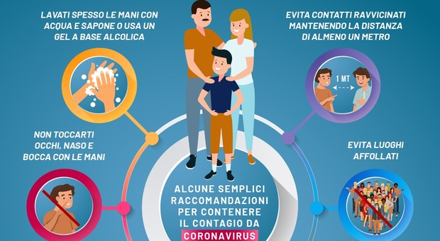
COSE DA FARE E NON FARE
QUESTE SONO E REGOLE DA SEGUIRE …

Slide 5
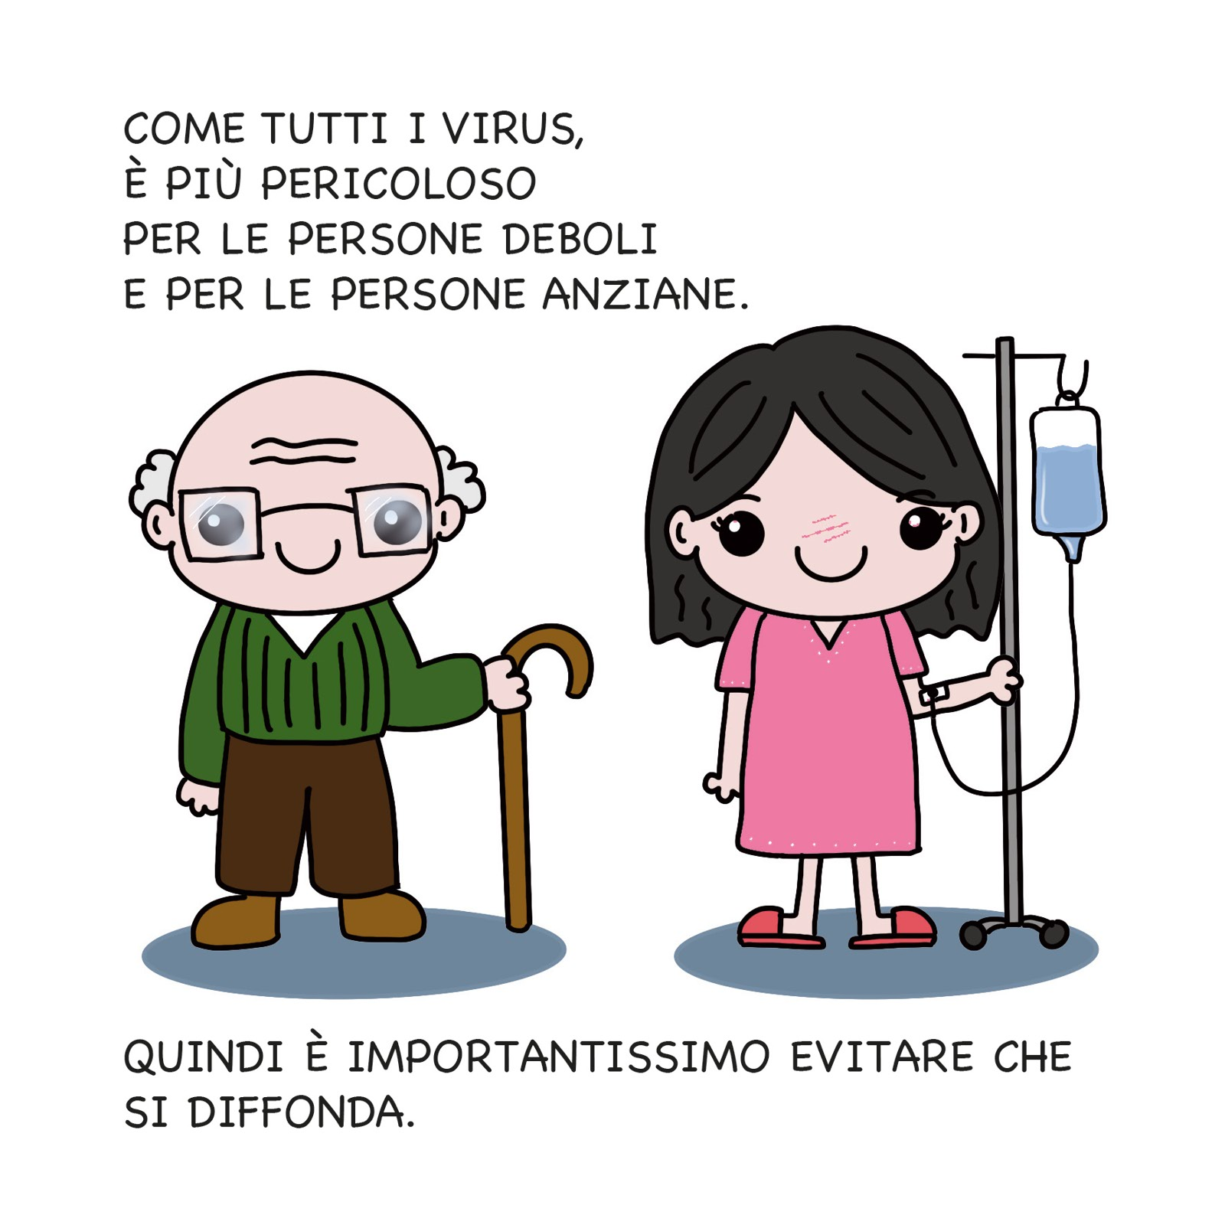

Slide 6
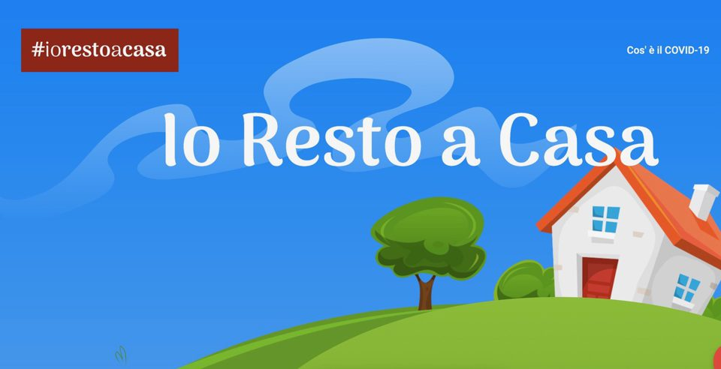
#IORESTOACASA
IN QUESTI CASI E’ MOLTO IMPORTANTE RESTARE A CASA.

Slide 7
Le cose che possiamo fare restando a casa
Fare i compiti
Pulire la propria cameretta
Leggere un bel libro
Fare ginnastica …

Slide 8
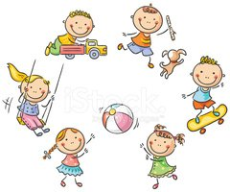
Fare giochi da tavolo
Disegnare
Guardare un film con i propri genitori
INSOMMA POTETE INVENTARE TUTTI I GIOCHI O PASSATEMPI CHE PREFERITE … A VOI LA SCELTA

Slide 9
INSIEME CE LA POSSIAMO FARE
ANDRA’ TUTTO BENE
Il nostro motto

Slide 10
CIAO A TUTTI! E SPERO VI SIA PIACIUTO …

Slide 11
FIRMATO CAMILA BITOCCHI …

